Slide 1
논문 리뷰 · Operations Research
MILP 솔버 가속화,
논문의 예제로 읽는 수리적 방법론
Presolve · 분지 · Conflict · 대칭성 · 분해
Inhan Kang

Slide 2
이 자료를 만든 방식
전문을 읽은 논문 (6편)
전문을 구하지 못한 논문 (4편)
Achterberg et al., Presolve Reductions (ZIB 16-44)
Achterberg·Koch·Martin, Branching Rules Revisited
Achterberg, Conflict Analysis in MIP (ZIB 05-19)
Rahmaniani et al., Benders 문헌 리뷰
Lübbecke & Desrosiers, 열 생성 서베이
Gleixner et al., MIPLIB 2017
Margot 2003, 대칭성 (궤도 활용)
Fischetti & Lodi 2003, Local branching
Danna et al. 2005, RINS
Achterberg & Wunderling 2013, 12년의 진전
해당 슬라이드는 초록과 2차 자료로만 정리했고 표시를 달았습니다
읽은 판본: Presolve는 2016년 ZIB 프리프린트(Gurobi 6.5 기준)이며 2019년 학술지 최종본과 세부가 다를 수 있습니다
Notes:
10편 중 6편은 전문을 읽었고 4편은 무료 전문을 구하지 못함. 구하지 못한 부분은 해당 슬라이드에 표시.

Slide 3
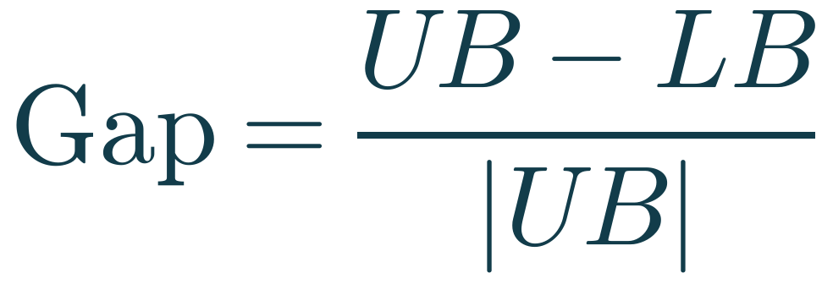
왜 느린가: 분지한계법의 구조
문제 정의 (MIP)
분지한계 1회 반복 (Algorithm 1)
문제 Q를 하나 꺼낸다
LP 완화 c̄_Q 를 푼다
c̄_Q ≥ c* 이면 버린다
정수해면 c* 를 갱신한다
아니면 Q를 쪼개 S에 넣는다
상대 갭: 도달하면 종료
풀이 시간 ≈ 노드 수 × 노드당 LP 비용 (이해를 돕는 단순화)
가속 = 노드 수를 줄이거나, LP 한 번을 싸게 만드는 일
Achterberg, Koch, Martin (2005), Branching Rules Revisited, Algorithm 1
Notes:
논문(분지 규칙) Algorithm 1의 단계. 속도=노드 수 x 노드당 LP 비용은 이해를 돕는 단순화이며 논문의 식이 아님.

Slide 4
논문 지도
① 전처리
② 탐색
③ 해 찾기
④ 분해
● Presolve Reductions
(Achterberg 외)
● Branching Rules Revisited
● Conflict Analysis
○ Margot 대칭성
○ Local Branching
○ RINS
● Benders 리뷰
● 열 생성 서베이
벤치마크: ● MIPLIB 2017 (Gleixner 외) · 총론: ○ Achterberg & Wunderling (2013)
● 전문 읽음 ○ 초록·2차 자료 기반
Notes:
● 전문 읽음, ○ 초록·2차 자료.

Slide 5
Presolve: 끄면 얼마나 느려지나
9.05×
+488
2,525
presolve를 끄면 풀이 시간이 늘어난 배수 (10초 이상 걸리는 모델 기준)
시간 제한에 걸린 모델이 늘어난 수 (547개 → 1,035개)
3,182개 모델 중 변수 경계만으로 redundant 행을 찾을 수 있는 모델
논문이 정리한 구성
Presolve = 모델 크기를 줄이고, 정식화를 강하게 만드는 전처리 루틴 모음
root presolve(첫 LP 전) + node presolve(트리 노드마다)로 나뉘고, 30개 이상 기법이 6개 그룹
단일 제약 → 단일 변수 → 다중 제약 → 다중 변수 → 전체 문제 → 노드 순서로 설명
Achterberg, Bixby, Gu, Rothberg, Weninger, Presolve Reductions in MIP (ZIB 16-44), 1장·Table 1·9장
Notes:
Table 1. 3,182개 모델, Gurobi 6.5, 시간 제한 3600초. 시간 비는 shifted geometric mean(shift 1초).

Slide 6

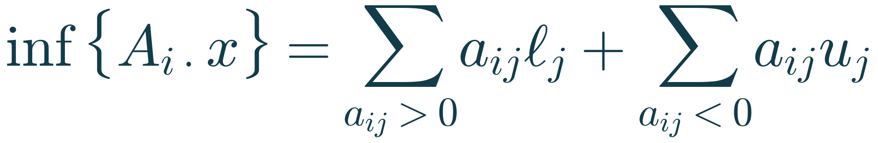
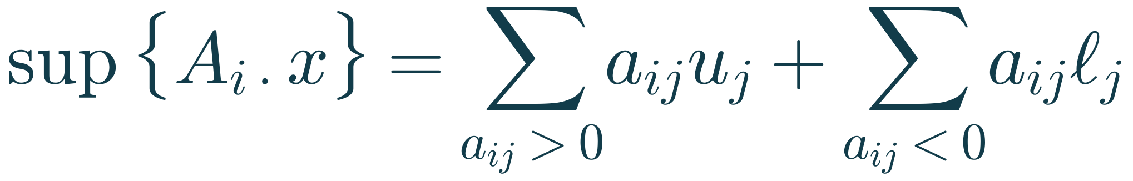
redundant 제약이란
논문의 정의와 단일 제약 판정
쉬운 말로
항상 만족되는 제약 = 있으나 마나 한 제약
변수 경계만 알면 계산할 수 있다
제약 r을 지워도 해 집합이 그대로이면 redundant
경계 안에서 좌변의 최솟값
경계 안에서 좌변의 최댓값
직접 만든 숫자 예
x₁ + 2x₂ ≤ 10, 0≤x₁≤3, 0≤x₂≤2
sup = 3 + 4 = 7 ≤ 10 → 삭제
≤ 제약이면 삭제 (ε = 10⁻⁶)
최솟값이 이미 우변을 넘으면 비실현
Achterberg et al. (ZIB 16-44), 정의 5(5.1절), 3.1절, 식 (2.2)(2.3)
Notes:
정의 5(5.1절)와 3.1절 판정식. 숫자 예시는 직접 만든 것.

Slide 7
redundant 제약, 무조건 지우면 안 된다
판정이 어렵다
MIP에서 redundant여도 쓸모 있다
실험 결과
일반적인 redundancy 판정은 NP-complete
비실현 행 0 ≤ −1 을 붙이면 '이 행이 필요한가'가 '원 문제가 실현 가능한가'와 같아진다
그래서 싸게 판정되는 경우만 쓴다
절단 평면(cut)은 MIP-redundant
하지만 LP 완화를 조여 준다
그래서 LP 완화에서도 redundant인 제약만 지운다
종속 행 검출을 켜면 오히려 약 4% 악화 (10초 이상 구간)
노드 수도 같은 만큼 증가
저자 가설: 중복 행이 cut 생성의 기반으로 쓰인다
Achterberg et al. (ZIB 16-44), 5.1절, Table 15
Notes:
5.1절. cut은 MIP-redundant인데 유용. 종속 행 검출은 켜면 4% 악화.

Slide 8
경계 강화와 무한 반복 예제
경계 강화 (domain propagation)
그래서 한도를 둔다
Gurobi는 연속변수 경계를 10³·ε 이상 바뀔 때만 조인다
새 경계의 절댓값이 10⁸ 미만일 때만
한 패스에 제약당 한 번만 전파
효과: 끄면 10초 이상 모델에서 1.09배
나머지 항의 최솟값 ℓ_iS 를 구한다
x_k 의 상한을 낮춘다
논문의 예제: 두 식이 서로의 경계를 줄인다
t번 돌리면 계속 줄어 끝나지 않는다
Achterberg et al. (ZIB 16-44), 3.2절, 식 (3.4)(3.5), Table 4
Notes:
3.2절. 식 (3.4), 그리고 논문 자체의 예제.

Slide 9
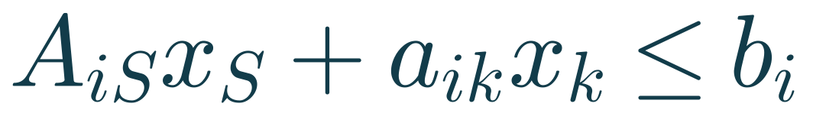

계수 강화: 기호를 읽는 법
a_ik < 0 인 경우 (식 3.3절)
기호 읽는 법
x_k : 강화할 정수 변수
A_iS x_S : 제약에서 x_k 를 뺀 나머지 항
u_iS : 그 나머지 항의 최댓값 (제약 전체가 아님)
ℓ_k : x_k 의 하한. 이진 변수면 0
a_ik > 0 이면 u_k 를 쓰는 대칭 식 (3.6)
x_k 를 강화할 변수로 보고 나머지와 나눠 쓴다
u_iS = 나머지 항만의 최댓값
d' = x_k가 하한보다 한 칸 위일 때 남는 여유
계수를 d' 만큼 조인다. 정수 해는 그대로
Achterberg et al. (ZIB 16-44), 3.3절
Notes:
3.3절. 사용자 질문: u_iS는 제약 전체가 아니라 나머지 항의 최댓값. l_k는 x_k의 하한(이진이면 0).

Slide 10
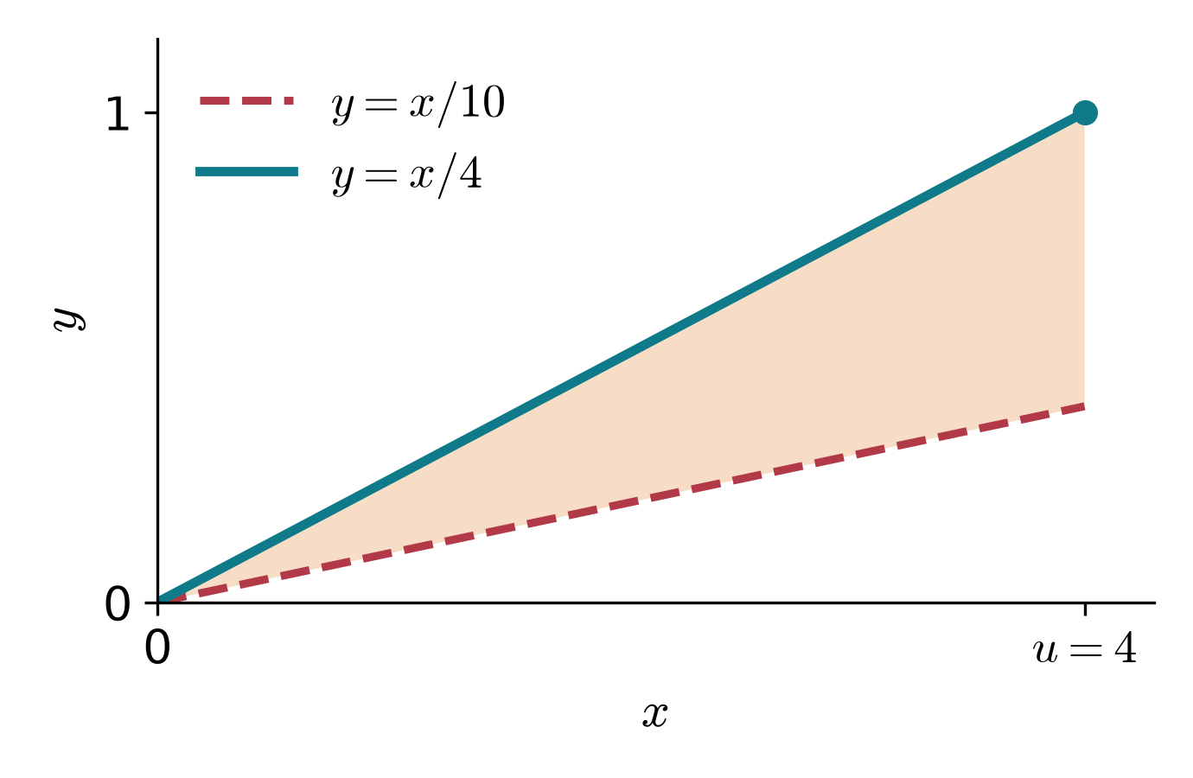
계수 강화로 Big-M 줄이기
x − M·y ≤ 0, M = 10, u = 4 에 논문 식을 대입
원래 제약. 강화할 변수는 y (계수 −10)
기호를 채운다. u_iS 는 x 의 상한
파란 선: 강화 후 y ≥ x/4
빨간 점선: 원래 y ≥ x/10
주황 영역: LP 완화에서 잘려 나가는 부분
정수 해(y=0,1)는 그대로
y = 1 일 때 남는 여유
M 이 10 에서 u = 4 로 줄어든다
계산 근거: Achterberg et al. (ZIB 16-44), 3.3절 식 (a_ik<0 경우)에 a_ik=−10, b_i=0, ℓ_k=0, u_iS=4 대입
Notes:
논문 식에 직접 대입한 계산이며 논문에 있는 예시는 아님. M=10, u=4.

Slide 11

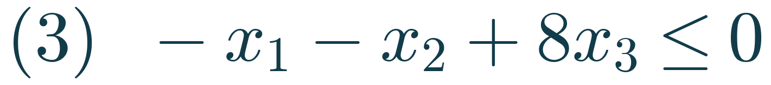
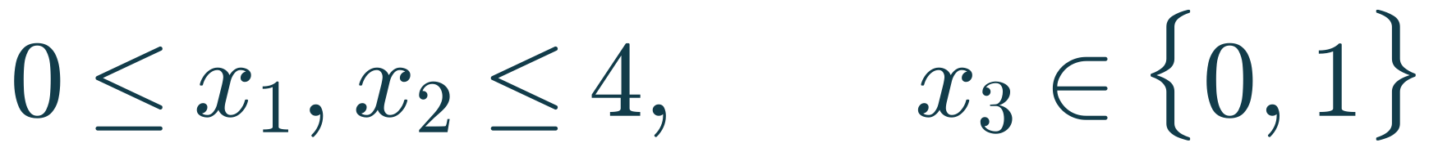
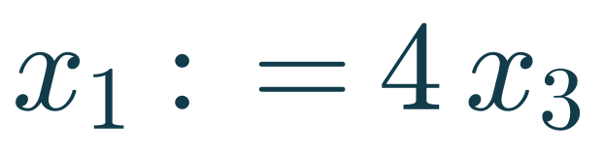
이중 고정: 논문의 Example 4, 5
Example 4: x₁ 을 x₃ 으로 치환
Example 5: 상한 낮추기
x₁ 은 이 제약에만 음의 계수로 등장
x₁ = 2 면 제약 (3) 이 redundant → 상한 2
※ Example 4 는 치환 규칙을 보이는 예이고, 모든 제약을 동시에 만족하는 해는 없습니다(직접 확인).
치환 결과
Achterberg et al. (ZIB 16-44), 4.4절 Example 4, 5
Notes:
4.4절. Example 4 전체 제약은 사실 비실현이다(직접 확인) 치환 규칙을 보이기 위한 예.

Slide 12
기법별 효과: 하나씩은 작고, 전체는 크다
읽는 법
단일 제약 reduction 전체를 끄면 1.26배
저자들은 이 값이 낮은 이유로 다른 기법이 같은 일을 겹쳐서 한다는 점을 든다
대칭 기법은 일부 모델에만 적용되지만 그 모델에서는 크다 (슬라이드 18)
Chvátal-Gomory는 효과가 없는데도 기본으로 켜져 있다
Achterberg et al. (ZIB 16-44), Table 3·4·5·6·12·28·36, 10초 이상 구간 'time' 열
Notes:
각 값은 해당 기법을 껐을 때 시간 배수(10초 이상 구간). 전체 presolve를 끄면 9.05배.

Slide 13
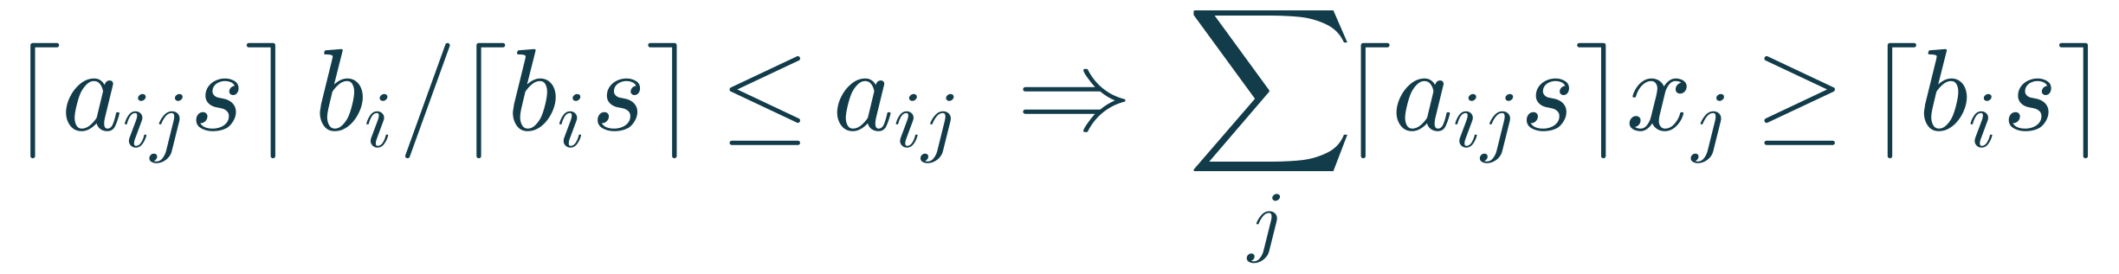
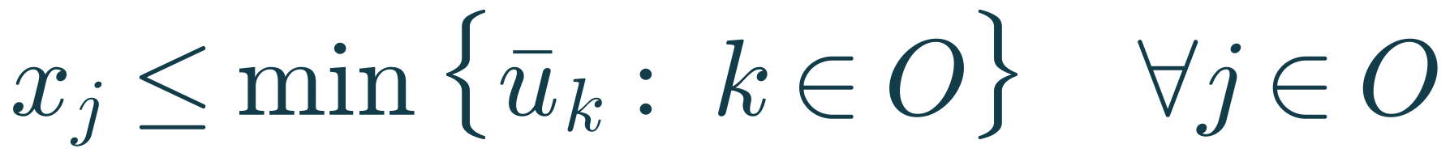
기법별 핵심 식과 효과
기법
핵심 식
전체 모델
영향받은 모델
모델 정리
1.10×
1.11×
경계 강화
1.09×
1.11×
계수 강화
1.06×
1.08×
Chvátal-Gomory
1.00×
1.01×
이중 고정
1.04×
1.06×
대칭 변수 병합
1.03×
1.36×
Orbital fixing
1.20×
1.77×
Achterberg et al. (ZIB 16-44), Table 3·4·5·6·12·28·36 (10초 이상 구간 time 열). 배수는 해당 기법을 껐을 때 시간 비
Notes:
각 기법의 핵심 식(3.1, 3.2, 3.3, 3.4, 4.4, 7.1, 8.2절)과 끄면 느려지는 배수(10초 이상 구간). 영향받은 모델은 해당 기법이 실제로 작동한 모델.

Slide 14
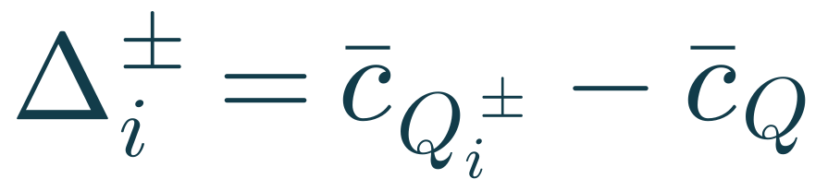
분지 규칙 ①: 후보와 점수
분수 변수 i를 내림/올림해 쪼갠다
논문의 관찰
most infeasible 은 random 과 거의 같다 (쓸모없음)
full strong branching 은 노드 수가 가장 적다 (기하평균 7,242)
하지만 노드당 시간이 커서 전체로는 느리다
목표: 노드 수를 줄이는 변수를 빨리 고르는 것
분수 부분
자식 노드의 LP 하한 증가량
두 증가량을 하나의 점수로 합친다 (μ = 1/6)
Achterberg, Koch, Martin (2005), 2장·Table 1·식 (3)
Notes:
2장. 점수 함수의 μ는 SIP에서 1/6. most infeasible은 random과 비슷.

Slide 15
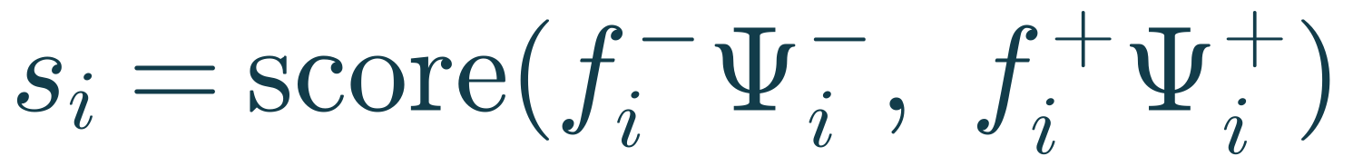
분지 규칙 ②: Pseudocost와 Reliability
이력으로 추정하고, 믿기 어려우면 strong branching
파라미터의 의미
η_rel = 0 → 순수 pseudocost
η_rel = 1 → strong branching 으로 초기화
η_rel = ∞ → strong branching
가장 좋은 구간은 η_rel ∈ [4, 8]
단위 변화당 이득 ς 와 평균 pseudocost Ψ
pseudocost 로 계산한 점수
η 가 임계값보다 작으면 strong branching 으로 측정
Achterberg, Koch, Martin (2005), 2.2~2.7절, Figure 1
Notes:
2.2~2.6절. 식 (4)(5)와 Algorithm 3. 이전 자료의 pseudocost 식은 단위당 증가량으로 정정.

Slide 16
분지 실험: η_rel = 8 이 가장 빨랐다
논문의 결론
reliability branching 은 시간 기준으로 hybrid 보다 항상 낫다
hybrid 는 깊이를 고정해서, neos3 처럼 경로형 트리에서 strong branching 을 거의 못 쓴다
η_rel = 8, λ = 4 가 새 최적점
full strong 과의 노드 수 격차는 남아 있다
Achterberg, Koch, Martin (2005), Table 1, 3.3절 (i)~(iv), 4장
Notes:
Table 1, lookahead=4. 시간은 기하평균(초). 시간 제한 1시간.

Slide 17
Conflict: 논문의 Example 3.1
분지와 추론 (Figure 4)
비실현 LP의 쌍대 광선으로 원인을 찾는다
분지: x₁ = 1, x₃ = 1, x₆ = 0
(2)에서 z₁ ≤ 2, z₂ ≤ 3
(3)에서 x₂ = 0, (6)에서 z₃ ≤ 5
그다음 x₄=1, x₅=0, x₇=1, z₃ ≥ 2 …
결국 LP 완화가 비실현이 된다
ȳ(10)=2, ȳ(11)=1, ȳ(12)=1, r̄: z₁ 2, z₂ −3, z₃ −1
z₃ ≥ 3 을 2 로 완화해도 d < 0 이므로 이 셋이 원인
Achterberg (2007; ZIB 05-19), Example 3.1·3.5, Figure 4·5
Notes:
3.1~3.2절. x1..x7 이진, z1..z5 정수. 제약 (2)~(12)에서 분지 x1=1, x3=1, x6=0 후 LP가 비실현.

Slide 18
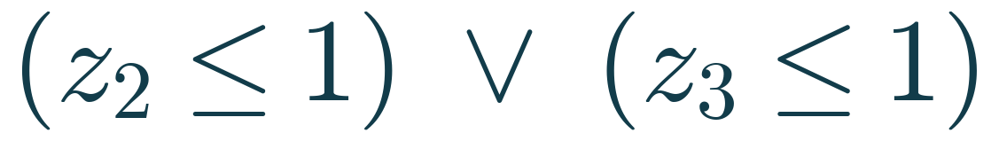
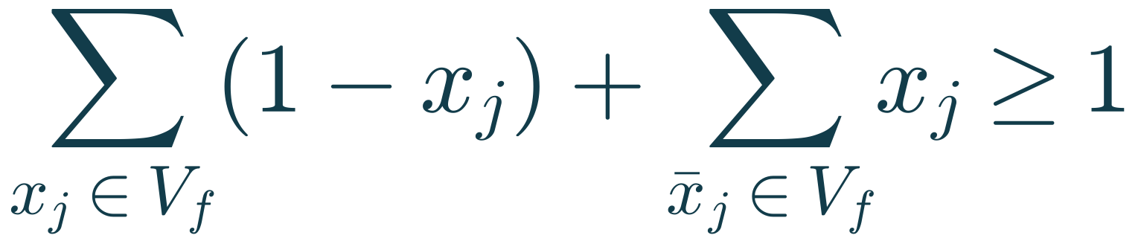
Conflict: 학습 제약과 효과
원인 집합 → 제약
약 50%
약 +15%
노드 수 감소 (feasible 인스턴스, 기하평균)
시간은 오히려 증가
z 가 정수라 바로 선형화할 수 없다
infeasible 인스턴스는 다르다
논문이 택한 방법: x 변수만 남긴 cut B 로 선형화
ALU 검증 인스턴스에서 노드·시간 모두 크게 개선
property 1 은 10비트도 쉽게, 기본 설정은 100만 노드 이상
학습된 절이 매우 짧아서 트리를 크게 자르기 때문
이진 변수만 있을 때의 일반형 (식 1)
Achterberg (2007; ZIB 05-19), 3.4절·Example 3.7, 4장 Table 1·3
Notes:
Example 3.7과 4장 결과. Table 1 기하평균: 노드 29,633 → 15,441, 시간 257.2 → 297.8초.

Slide 19
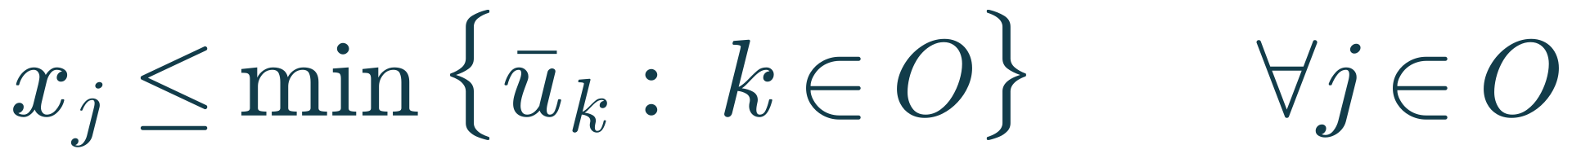
대칭성: 논문의 Example 9와 Orbital fixing
Example 9: 대칭 변수를 하나로 합친다
Orbital fixing (Margot 도입)
효과 (10초 이상 구간)
모델의 약 20%에 적용, 그 모델에서 시간 1.77배 차이
끄면 시간 초과 모델이 37개 늘어난다
대칭 기법은 일부 모델에만 듣지만 듣는 곳에서 크다
x₁↔x₂, x₃↔x₄ 를 바꾸고 행을 바꾸면 원래 식
합친 뒤 두 제약이 같아져 하나가 삭제된다
Achterberg et al. (ZIB 16-44), 7.1절 Example 9·Table 28, 8.2절 Table 36 · Margot(2003)은 2차 인용
Notes:
Presolve 논문 7.1, 8.2절. Margot 2003 전문은 읽지 못함.

Slide 20
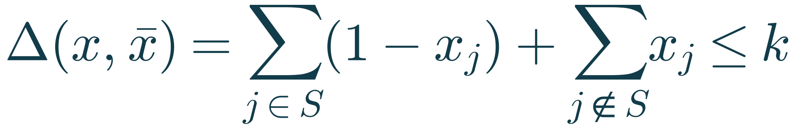
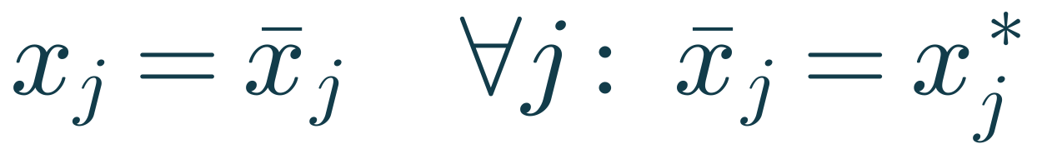
해 찾기: Local branching과 RINS
Local branching (Fischetti & Lodi 2003)
요약 (전문 미확인)
Local branching: 현재 해 주변을 선형 제약으로 정의해 MIP 솔버로 탐색
RINS: incumbent 와 LP 해가 같은 변수를 고정하고 작은 MIP 를 푼다
RINS 논문은 default CPLEX 와 local branching 보다 낫다고 보고(초록)
MIP start 는 같은 목적: 초기 UB 확보
S : x̄ 에서 1 인 변수 집합
RINS (Danna 외 2005)
x̄ : incumbent, x* : LP 완화해
논문 전문을 읽지 못한 부분입니다(초록·2차 자료 기반). 서지: Math. Prog. 98(1-3) 23-47, 102 71-90
Notes:
논문 전문을 읽지 못한 부분입니다(초록·2차 자료 기반). 식은 널리 알려진 형태이며 원문 대조는 하지 못함.

Slide 21
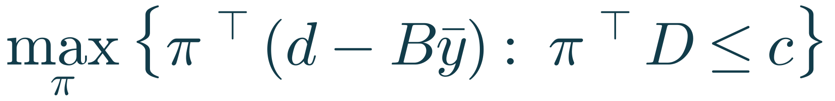
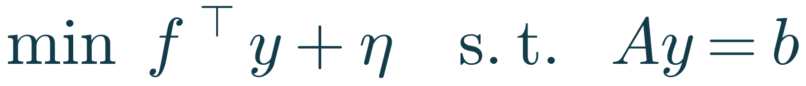
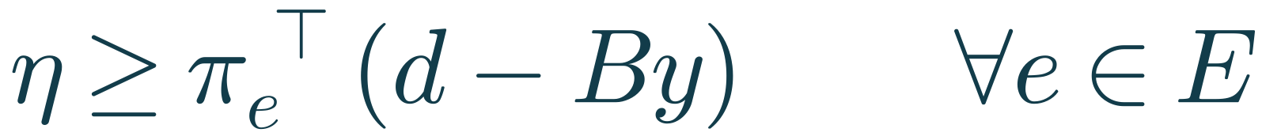
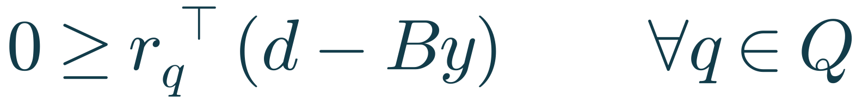
Benders 분해: 문헌 리뷰의 기본 형태
정수 변수 y, 연속 변수 x
리뷰의 핵심 메모
마스터 값은 하한, ȳ 로 푼 부문제는 상한을 준다
정식화가 강할수록 Benders 도 빠르다 (Magnanti–Wong 등 인용)
대신 부문제가 어려워지는 균형이 필요하다
고전 Benders 는 부문제의 정수 조건을 못 다룬다
고정한 ȳ 에 대한 쌍대 부문제
마스터 문제 (η 는 부문제 비용의 대리 변수)
optimality cut
feasibility cut
Rahmaniani, Crainic, Gendreau, Rei (2017), EJOR 259(3), 2.1~2.3절 (CIRRELT-2016-30)
Notes:
2.1절 식 (1)~(15). 이 슬라이드의 기호는 리뷰의 기호를 따른다(블로그의 이전 표기와 다름).

Slide 22
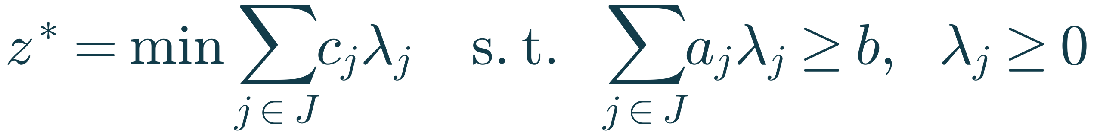
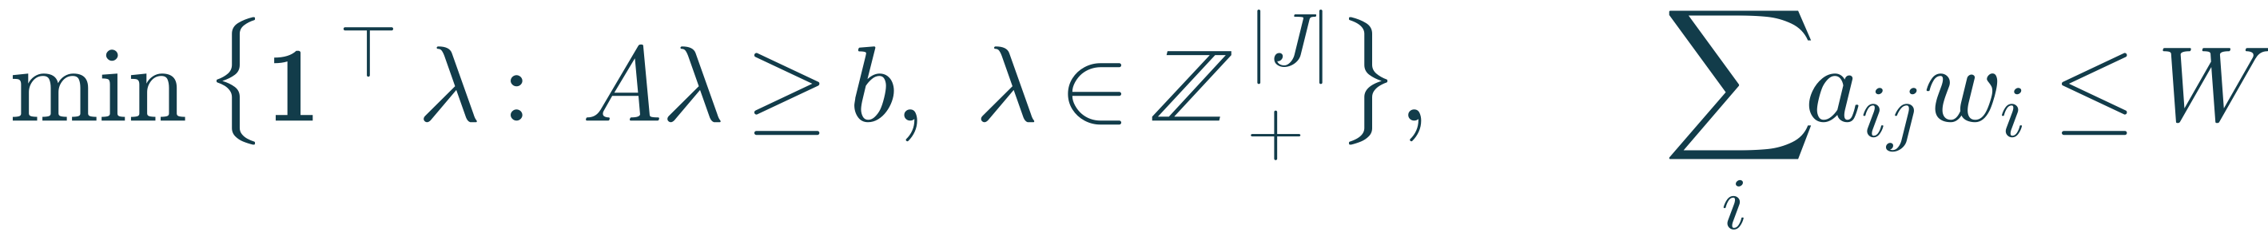
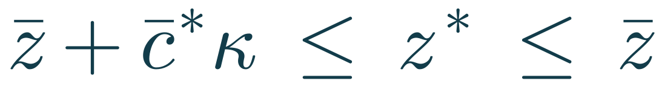
열 생성: 서베이의 정식화와 절삭 문제
마스터 문제와 가격 문제
서베이의 요점
열이 너무 많으면 일부(J′)만 둔 RMP 를 푼다
쌍대값으로 가격 문제를 풀면 새 열이 나온다
절삭 문제의 가격 문제는 배낭 문제
c̄* ≥ 0 이면 최적
마스터 문제 (MP)
가격 문제: 가장 음수인 열을 찾는다
1차원 절삭 문제: 패턴 j 가 열이다
각 반복에서 상한과 하한을 함께 얻는다
Lübbecke & Desrosiers (2005), Selected Topics in Column Generation, 2.1절 식 (1)~(5)
Notes:
2.1절. 논문은 수치 없이 정식화만 제시. 하한 식 (5).

Slide 23
벤치마크: MIPLIB 2017과 실험 보고법
5,721
1,065
240
제출된 후보 인스턴스
MIPLIB 2017 컬렉션
솔버 성능 측정용 benchmark 부분집합
논문이 쓰는 보고 방식 (Presolve 논문 1.1절)
시간은 기하평균(shift 1초)의 비로 보고한다
너무 쉬운 문제를 빼고, 10초·100초·1000초 이상 구간별로 나눠 본다
'affected' 열: 기법이 실제로 바뀐 모델만 따로 본다 (심플렉스 반복 수가 다르면 영향받음)
Gleixner et al. (2021), MIPLIB 2017, Math. Prog. Comp. 13(3) · Achterberg et al. (ZIB 16-44) 1.1절
Notes:
MIPLIB 요약, Presolve 논문 1.1절의 보고 방식.

Slide 24
파라미터 치트시트 (논문 외 자료)
목적 | Gurobi | CPLEX | 효과
허용 갭 | MIPGap (기본 1e-4) | mip.tolerances.mipgap | 후반 미세 수렴 생략
탐색 초점 | MIPFocus 1/2/3 | MIPEMPHASIS | 해 / 증명 / 하한
휴리스틱 | Heuristics, NoRelHeurTime | HEURFREQ, RINSHEUR | 초기해 확보
전처리 | Presolve | PREIND | 모델 축소
자동 튜닝 | grbtune | tuning tool | 옵션 탐색
메모리 | NodefileStart | NODEFILEIND | 디스크 스왑
솔버 매뉴얼 기준(논문 외). 효과는 문제 구조에 의존하므로 벤치마크로 검증
Notes:
이 표는 논문이 아니라 솔버 매뉴얼 지식이다. 공식 매뉴얼에서 재확인할 것.

Slide 25
정리와 다음 단계
1
2
3
4
정식화 점검
분지 설정
초기해
분해
Big-M, 대칭성, 변수 경계
reliability 의 η_rel≈8
MIP start, 휴리스틱
Benders, 열 생성
해 볼 만한 실험
SCIP 에서 presolve, conflict, 대칭성 처리를 하나씩 끄고 MIPLIB 일부로 시간을 비교
reliability / pseudocost / full strong 분지 규칙 비교
Big-M 을 데이터 상한으로 줄였을 때 갭과 시간 변화
Notes:
다음 단계: SCIP 등 기능 on/off가 가능한 솔버로 소규모 재현 실험.

Slide 26
참고문헌 (● 전문 읽음 ○ 미확인)
● Achterberg, Bixby, Gu, Rothberg, Weninger (2016/2019). Presolve Reductions in MIP. ZIB 16-44 / INFORMS J. Comput. doi:10.1287/ijoc.2018.0857
● Achterberg, Koch, Martin (2005). Branching rules revisited. Oper. Res. Lett. 33, 42–54.
● Achterberg (2007). Conflict analysis in MIP. Discrete Optim. 4, 4–20 (ZIB 05-19).
● Rahmaniani, Crainic, Gendreau, Rei (2017). The Benders decomposition algorithm: A literature review. EJOR 259(3), 801–817.
● Lübbecke, Desrosiers (2005). Selected topics in column generation. Oper. Res. 53(6), 1007–1023.
● Gleixner et al. (2021). MIPLIB 2017. Math. Prog. Comp. 13(3), 443–490.
○ Margot (2003). Exploiting orbits in symmetric ILP. Math. Prog. 98, 3–21.
○ Fischetti, Lodi (2003). Local branching. Math. Prog. 98, 23–47.
○ Danna, Rothberg, Le Pape (2005). Exploring relaxation induced neighborhoods. Math. Prog. 102, 71–90.
○ Achterberg, Wunderling (2013). Mixed Integer Programming: Analyzing 12 Years of Progress. Springer, 449–481.

